Slide 1

Phân Tích Bộ Dữ Liệu Xe Hơi Cũ Tại Thị Trường Ấn Độ

Slide 2





Mục Lục
1
Giới Thiệu Tổng Quan Về Bộ Dữ Liệu
2
Xử Lý Dữ Liệu
3
Phân Tích Dữ Liệu
4
Tổng Kết & Đưa Ra Đề Xuất

Slide 3
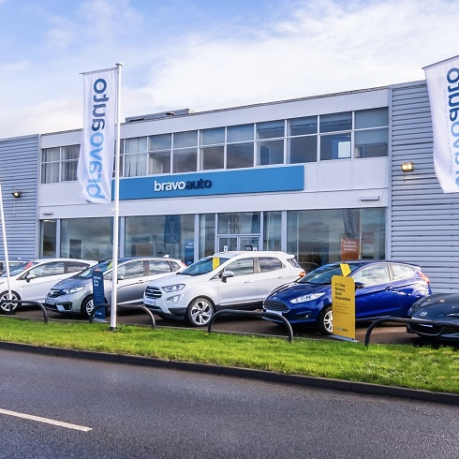
Giới Thiệu Tổng Quan Về Bộ Dữ Liệu

Slide 4
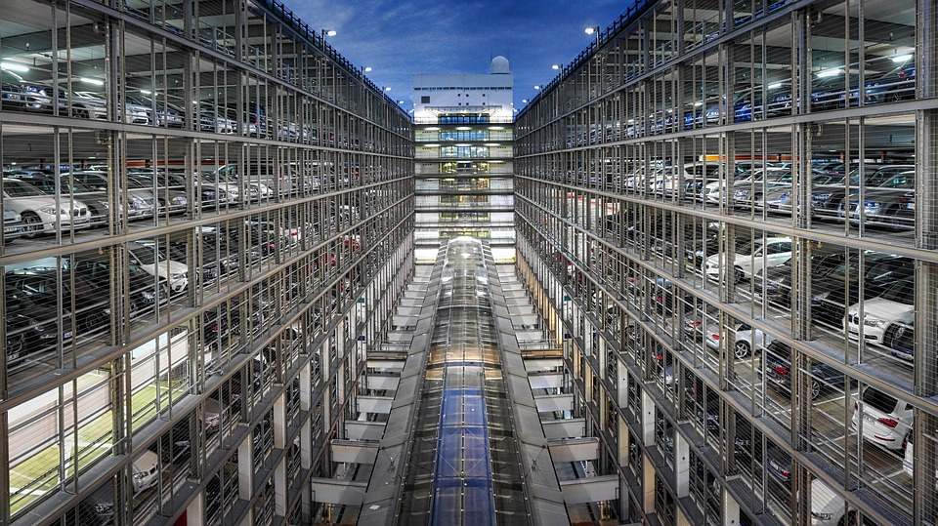

Giới Thiệu Tổng Quan
CÔNG TY ĐẾN TỪ ẤN ĐỘ NHẬP CÁC XE ĐÃ QUA SỬ DỤNG TỪ THỊ TRƯỜNG MỸ VỀ ĐỂ BÁN LẠI CHO KHÁCH HÀNG Ở KHU VỰC CỦA HỌ, BỘ DỮ LIỆU CUNG CẤP CÁC THÔNG TIN CỦA XE ĐÃ NHẬP VỀ VÀ CÁC SỐ KỸ THUẬT THEO XE.

Slide 5
THÔNG TIN Tổng Quan Về Bộ Dữ Liệu
1 TABLE
17 COLUMNS
SALES ID
Số order nhập về của từng xe
Owner
Loại người sở hữu cũ của xe đã nhập
Tên của hãng xe
Seller type
Loại người bán ra của xe đã nhập
Name
Transmission
Loại hộp sử dụng của xe đã nhập
Year
Năm xe sản xuất
Fuel
Loại nhiên liệu của xe sử dụng
KM_DRIVEN
Số km mà xe đã đi được
Seats
Số chỗ ngoài của xe đã nhập
Selling Price
Mức giá bán ra của xe nhập về
Engine
Dung tích động cơ của xe
Region
Khu vực mà xe đã được sử dụng
Mileage
Mức độ tiêu thụ nhiên liệu của xe
State or Province
Bang trong khu vực mà xe đã được sử dụng
Max Power
Công suất cực đại của xe
City
Thành phố trong bang mà xe đã được sử dụng
rpm
Momen và số vòng xoay của động cơ
5

Slide 6
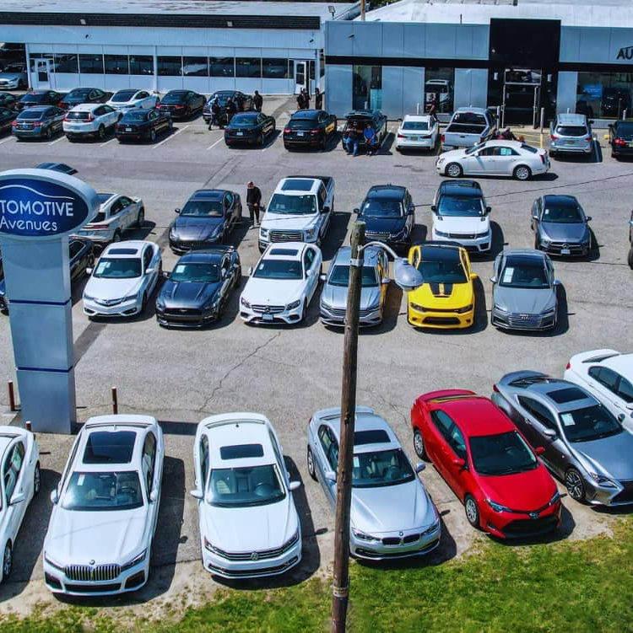


Xử Lý Dữ Liệu

Slide 7
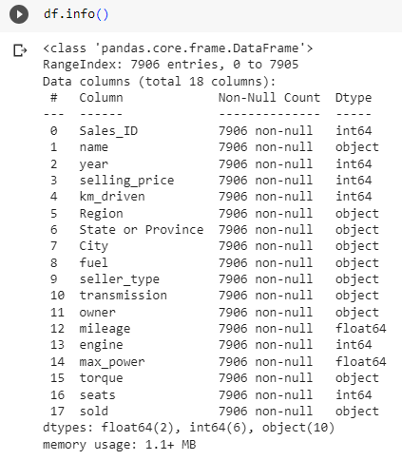
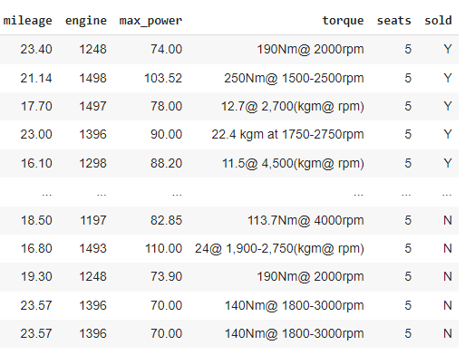


Xử Lý Dữ Liệu
1
Kiểm Tra Giá Trị Null
2
Tạo 2 dataframe riêng theo đơn vị “kgm” & “Nm”
Đv: Nm
Đv: kgm
Tách ra 2 DF
DF1 theo đơn vị kgm
DF2 theo đơn vị Nm

Slide 8
Xử Lý Dữ Liệu
3
Xử Lý & Làm Sạch Dữ Liệu DF1
Xóa ký tự “(kgm@ rpm)" trong cột torque
Xóa ký tự "kgm" trong cột torque
Xóa ký tự “rpm" trong cột torque
Thay ký tự “at“ thành “@” trong cột torque
Tách ra 2 cột trong torque thành “torque1” & “rpm”
Xóa cột “torque” và đổi định dạng “torque1” thành float
Tại cột “torque1”,đổi giá trị từ kgm sang Nm bằng cách nhân với 9.8 và đổi tên cột thành “torque”

Slide 9
Xử Lý Dữ Liệu
4
Xử Lý & Làm Sạch Dữ Liệu DF2
Xóa ký tự “NM và Nm" trong cột torque
Xóa ký tự “rpm" trong cột torque
Thay ký tự “at“ thành “@” trong cột torque
Tách ra 2 cột trong torque thành “torque1” & “rpm”
Tạo 1 DF3 từ DF 2 chứa dữ liệu ko có ký tự “@”
Ở DF2, Xóa cột “torque” và đổi định dạng “torque1” thành float, sau đó đổi tên thành “torque”

Slide 10
Xử Lý Dữ Liệu
5
Xử Lý & Làm Sạch Dữ Liệu DF3
Tách ra 2 cột trong torque thành “torque1” & “rpm” dựa vào ký tự “/”
Xóa cột “torque” và đổi tên “torque1” thành “torque”
Cột rpm có Null, thuộc vào mẫu xe Volvo, dung tích xylan 1969, power: 190hp, torque: 400Nm. Seach google và điền rpm với giá trị 1,750 - 2,500
Cột rpm có Null, thuộc vào mẫu xe Volvo, dung tích xylan 1969, power: 235hp, torque: 480Nm. Seach google và điền rpm với giá trị 1,750 - 2,250
Ghép Dữ Liệu 3 DF lại

Slide 11

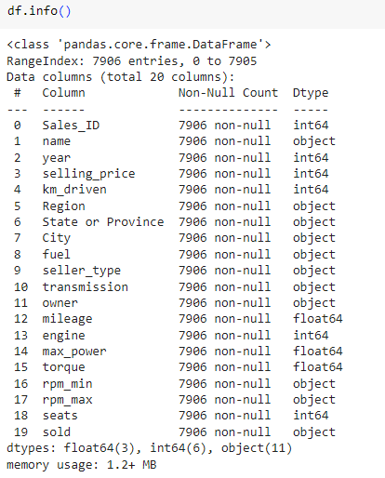
Xử Lý Dữ Liệu
6
Tách RPM Thành RPM_Min & RPM_Max
Tách rpm_min & rpm_max bằng lệnh split
Rpm_min = rpm_max
Dữ Liệu Sạch – Sẵn Sàng Chạy Power BI

Slide 12

Phân Tích Dữ Liệu

Slide 13
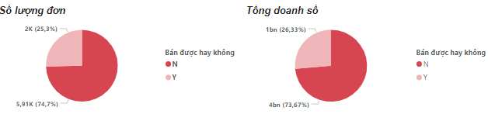


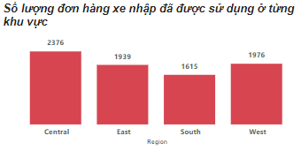
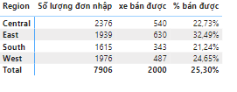
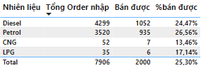
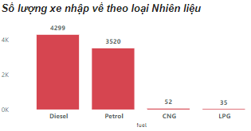
PHÂN TÍCH TÌNH HÌNH CHUNG CỦA CÔNG TY
Số lượng đơn xe nhập về bán được chỉ chiếm 25,3 %=> doanh thu công ty đang ở mức thấp.
Xe cũ nhập về tập trung nhiều nhất ở những xe đã sử dụng ở khu vực Central. Tuy nhiên các xe nhập ở khu vực East lại có mức % bán ra được cao hơn
Các xe sử dụng nhiên liệu Diesel và Petrol được nhập về chiếm hơn 90% . Mức % bán được cho các xe Diesel và Petrol là đồng đều nhau

Slide 14
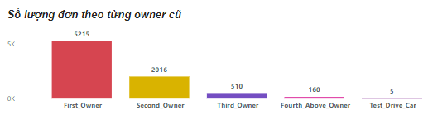

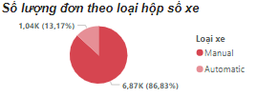
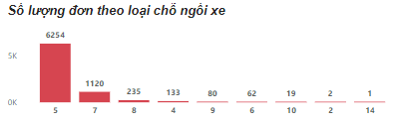
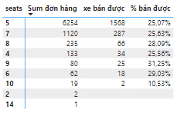
PHÂN TÍCH TÌNH HÌNH CHUNG CỦA CÔNG TY
Số lượng xe nhập chủ yếu đến từ 2 nguồn người sử dụng trước đó là First Owner và Second Owner chiếm hơn 90%
Công ty nhập số lượng nhiều ở những xe sử dụng động cơ số sàn hơn là số tự động. Mức % bán ra được đồng đều nhau
Xe loại 5 chỗ ngồi được nhập về chiếm phần lớn với 6254 đơn.Mức % bán ra được cho các xe từ 4 đến 9 chỗ đồng đều nhau.

Slide 15
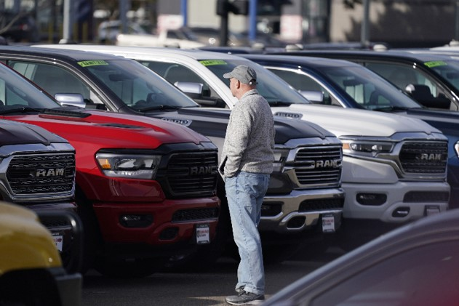
Phân Tích Theo Đời Xe, Hãng Xe & Doanh Thu

Slide 16
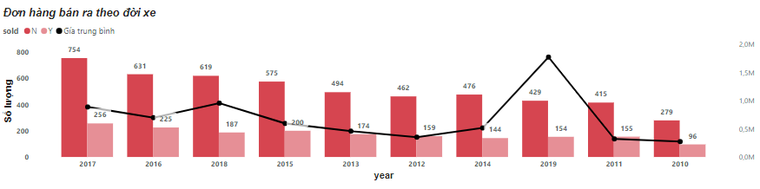


PHÂN TÍCH THEO SỐ LƯỢNG XE NHẬP THEO ĐỜI XE
Qua biểu đồ phía trên biểu hiện TOP 10 đời xe được nhập về với số lượng nhiều nhất dao động từ đời 2010 đến 2019 => Công ty nhập về những xe đời mời nhiều hơn là xe đời cũ với số lượng xe dao động từ đời 2010 đến 2019 nhiều hơn 87,07 %(6884 xe) so với các xe đời 1994 đến 2010(114 xe)
So về mức trung bình giá bán ra, xe đời càng mới thì mức giá trung bình càng cao tỉ lệ thuận với đời xe.
- Tỉ lệ đơn xe bán ra được cũng dao động cao hơn dành cho các xe đời mới do số lượng nhập về được nhiều hơn là các xe đời cũ => Trong tương lai nếu công ty nhập xe đời càng mới và số lượng bán được cao sẽ mang lại doanh thu rất cao cho công ty.

Slide 17
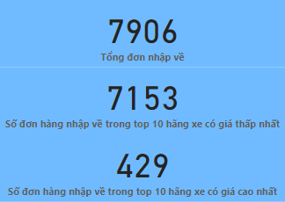
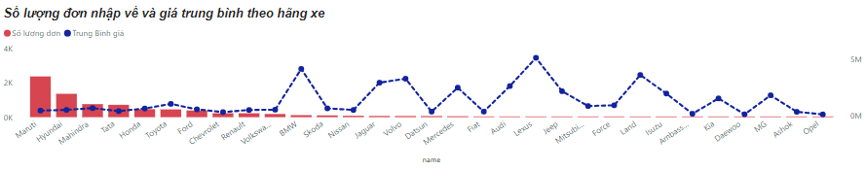
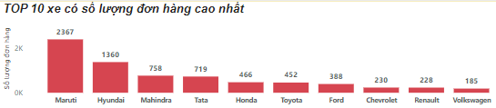
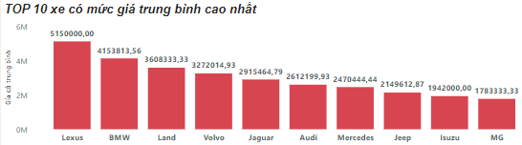
PHÂN TÍCH THEO SỐ LƯỢNG XE NHẬP THEO HÃNG XE
Maruti chiếm phần trăm cao nhất về số lượng đơn hàng với tỉ lệ 29,94% trong tất cả order của 30 hãng xe còn lại => Xe Maruti được công ty nhập nhiều nhất
Biểu đồ thể hiện “Top 10 xe có số lượng nhập về có đơn hàng cao nhất” có mức giá trung bình không nằm trong biểu đồ thể hiện “Top 10 xe có mức giá trung bình cao nhất”, 2 biểu đồ này hoàn toàn trái ngược chặt chẽ với nhau => Công ty nhập xe ở phân khúc giá rẻ. Các xe trong biểu đồ “Top 10 xe có số lượng đơn hàng cao nhất” là các xe ở mức giá rẻ với số lượng nhập về chiếm đến 90,47%, các xe ở phân khúc giá cao chỉ chiếm 5,42% về số lượng nhập về.

Slide 18
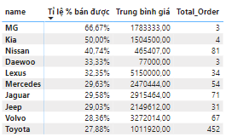
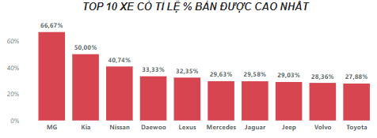
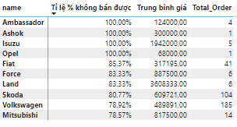
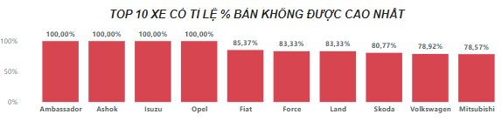
PHÂN TÍCH SỐ LƯỢNG XE THEO % BÁN ĐƯỢC VÀ % KHÔNG BÁN ĐƯỢC
Top 10 xe có tỉ lệ %bán ra cao nhất:
- MG,Lexus,Mercedes,Jaguar,Jeep,Volvo có giá cao nhất, không có đơn nhập về nhiều => Trong tương lai nếu nhập nhiều công ty nên cân nhắc việc kích nhu cầu người tiêu dùng để bán được.
- Kia,Nissan,Daewoo,Toyota là 4 xe có mức giá thấp. Kia,Nissan,Daewoo không nằm trong đơn nhập nhiều => Bán ra được thì chỉ cho công ty đạt mức trung bình hoặc thấp. Toyota có số lượng đơn nhập về cao => công ty sẽ không bị ôm hàng quá nhiều về nhập hãng xe này về.
Top 10 xe có tỉ lệ %bán ra cao nhất:
- Isuzu và Land Rover nằm trong TOP xe giá cao ,số lượng nhập về không cao và % không bán được trong TOP => Thất thoát chi phí rất lớn.
- Volkswagen là xe có số đơn hàng nhập về cao, giá trung bình thấp và % không bán được trong TOP => Công ty cần đưa ra hướng giải quyết về hãng xe này.
- Ambassador,Ashok,Opel,Fiat,Force ở mức giá trung bình thấp , số lượng nhập về không cao và % không bán được trong TOP => Mang lại doanh thu rất ít hoặc không mang lại doanh thu

Slide 19
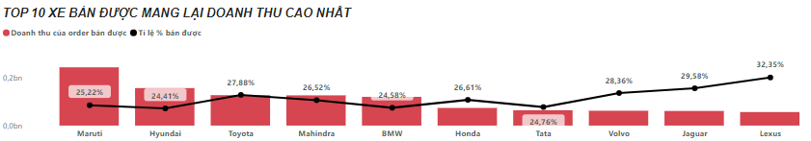
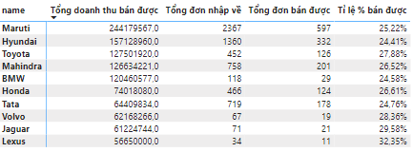
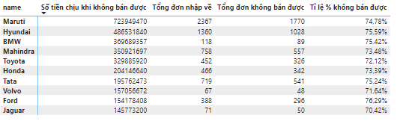
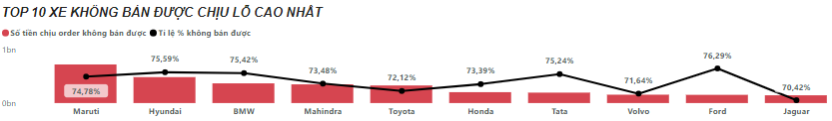
PHÂN TÍCH XE THEO DOANH THU
Maruti,Huyndai,Toyota,Mahindra,Honda,Tata nằm trong Top những xe có số lượng đơn hàng nhập về cao nhất => bán ra được mang lại doanh thu nhiều hơn những xe còn lại. Tỉ lệ bán được cho 6 chiếc xe này là từ 22% đến 28% => chấp nhận được vì số lượng xe nhập về quá lớn => Công ty cần có chính sách marketing để thúc đẩy vấn đề mua hàng của người tiêu dùng từ 6 dòng xe này nếu nhập về nhiều hơn trong tương lai.
BMW,Volvo,Janguar,Lexus có giá rất cao, không có số lượng đơn nhập về cao, % tỉ lệ bán được lại dao động cao hơn 6 loại xe trên với % bán được từ 24 % đến 33%. Gía Lexus cao hơn BWM, Janguar,Volvo nhưng không nằm trong danh sách Top 10 xe không bán được chịu lỗ cao nhất => Giới hạng sang ưu tiên mua xe Lexus.
Ford không trong top danh sách có đơn hàng nhập về cao nhưng nằm trong top xe chịu lỗ cao không bán được, không có trong danh sách top xe bán được mang lại doanh thu cao =>số lượng xe Ford được bán ra rất ít. Mặc dù có giá thấp nhưng có % bán ra không được lại cao nhất là 76,29% khi so sánh với Maruti,Hyundai, Toyota,Honda,Tata => Công ty cần xem xét loại xe này để giảm order nhập hàng về trong tương lai.

Slide 20

Khách Hàng Quan Tâm
Thương Hiệu
Giá Cả
Nguồn Gốc & Lịch Sử
Thông Số & Đặc Tính

Slide 21

Phân Tích Theo Hướng Nhân Khẩu Học

Slide 22
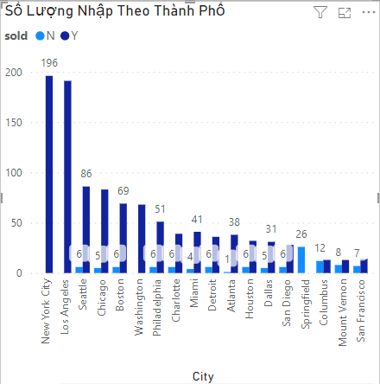
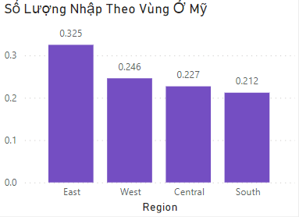
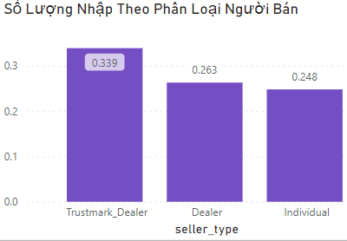
Những xe nhập từ thành phố New York, Los Angeles, Seattle, Chicago, Boston, Washington bán chạy và ít có lượng tồn kho | Ưu tiên tìm kiếm nguồn xe tại các thành phố New York, Los Angeles, Seattle, Chicago, Boston, Washington
Những xe nhập từ vùng East - bờ Đông của mỹ có tỷ lệ bán chạy hơn hẳn các vùng khác | Tập trung hạ tầng & nhân sự săn tìm nguồn hàng ở vùng bờ Đông.
Những xe được mua từ các người bán uy tín có tỷ lệ bán chạy hơn các nguồn khác | Chỉ nhập hàng từ Trusted Dealer, nếu thiếu xe thì có thể cân nhắc tới Dealer.

Slide 23

Phân Tích Theo Hướng Hãng Xe Và Phân Khúc Giá

Slide 24
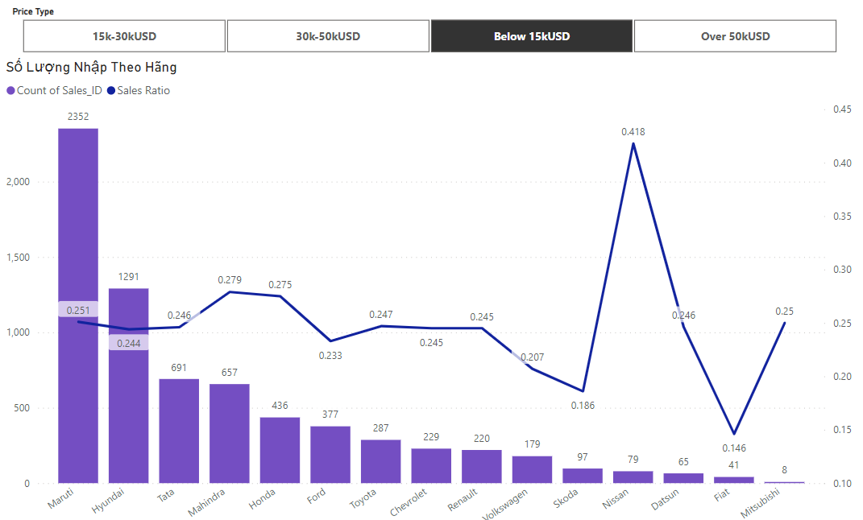
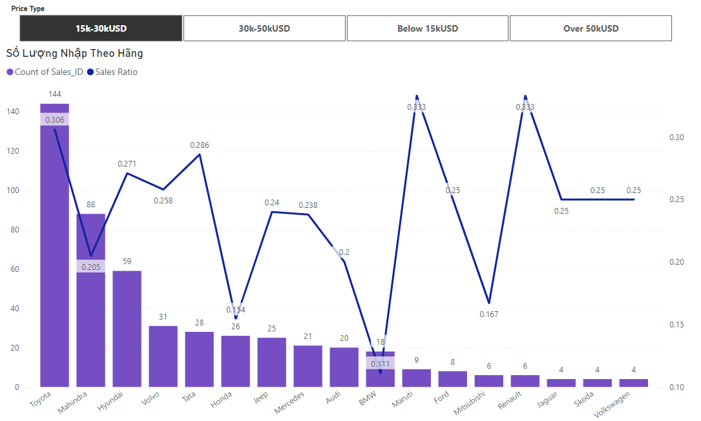
Trong phân khúc giá dưới 15k, dựa theo số lượng nhập và hệ số bán được thì hãng Nissan, Mahindra và Honda là bán chạy nhất | Nếu phân khúc giá xe dưới 15k, chọn hãng Mahindra, Nissan và Honda nhập
Trong phân khúc giá 15k-30k, dựa theo số lượng nhập và hệ số bán được thì hãng Toyota, Huyndai và Tata là bán chạy nhất | Nếu phân khúc giá xe 15k-30k, chọn hãng Toyota, Huyndai và Tata nhập

Slide 25
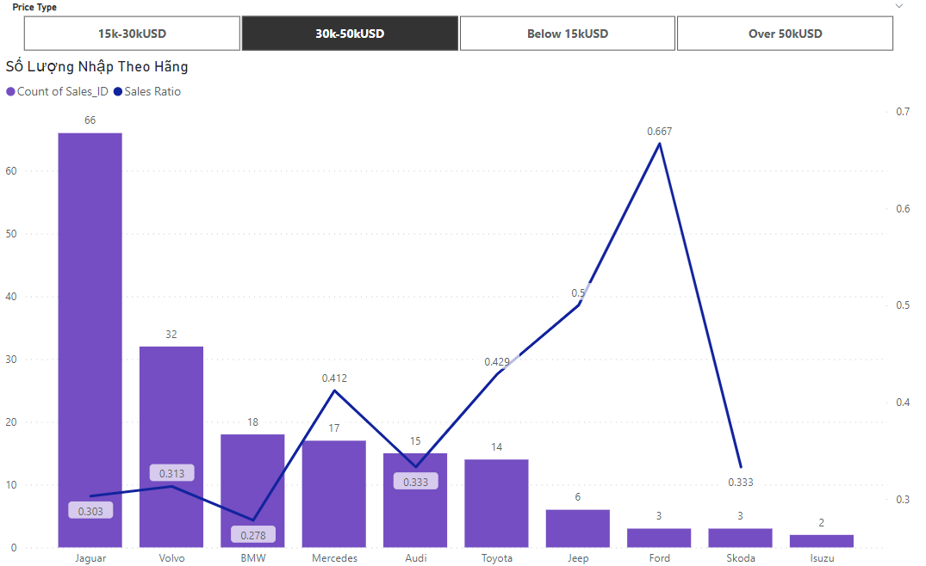
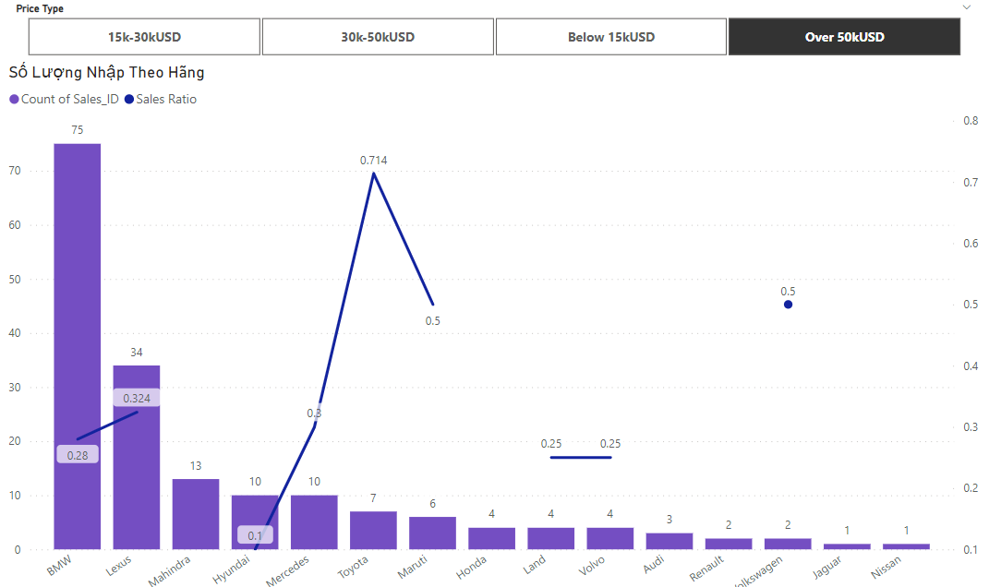
Trong phân khúc giá 30k-50k, dựa theo số lượng nhập và hệ số bán được thì hãng Mercedes, Audi và Volvo | Nếu phân khúc giá xe 30k-50k, chọn hãng Mercedes, Audi và Volvo nhập
Trong phân khúc giá >50k, dựa theo số lượng nhập và hệ số bán được thì hãng BMW, Lexus và Toyota bán được hàng | Nếu phân khúc giá xe >50k, chỉ chọn hãng BMW, Lexus và Toyota nhập. Không nhập xe các hiệu khác trừ khi khách hàng đặt hàng.

Slide 26
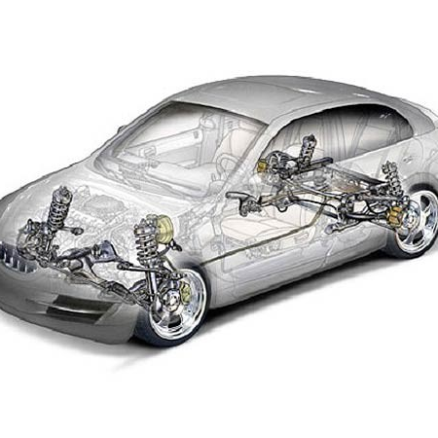
Phân Tích Theo đặc tính của xe

Slide 27
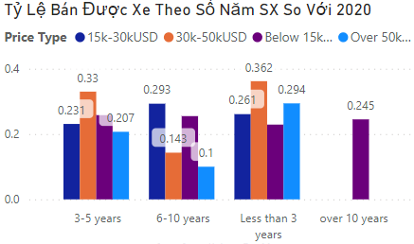
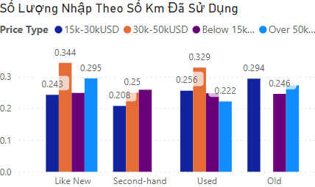
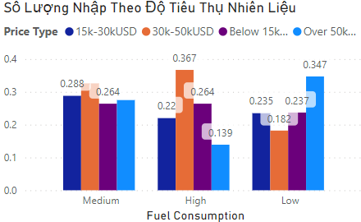
Những xe có phân khúc giá từ 30k-50k USD bán chạy hơn nằm trong tuổi đời 5 năm đổ lại Những xe có phân khúc giá từ hơn 50k USD bán chạy hơn nếu có tuổi đời dưới 3 năm | Xe có giá từ 30k trở lên nên nhập xe có tuổi đời từ 3 năm trở lại
Những xe có phân khúc giá từ 30k-50k USD bán chạy hơn nếu trong tình trạng xe chạy dưới 30,000 km Like New:< 30k km – Used: 30-70k km Second-hand: 70-120k km – Old:>120k | Xe có giá từ 30k trở lên nên nhập xe có số km sử dụng dưới 70k km
Những xe có phân khúc giá từ 30k-50k USD và có mức tiêu thụ nhiên liệu cao thì dễ bán nhất. Những xe có phân khúc giá từ hơn 50k USD và có mức tiêu thụ nhiên liệu thấp thì bán chạy nhất. Low:> 20mpg– Medium: 16-20 mpg High: <16mpg | Xe có giá từ 30-50k nên nhập những xe có cảm giác lái tốt, động cơ bốc Xe từ 50k trở lên nên nhập những xe tiết kiệm nhiên liệu hoặc trang bị thêm mô-tơ điện (hybrid)

Slide 28
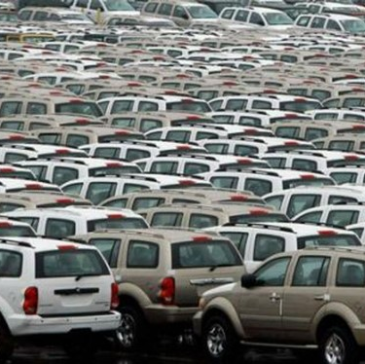
Phân Tích Theo hướng xe Tồn Kho

Slide 29
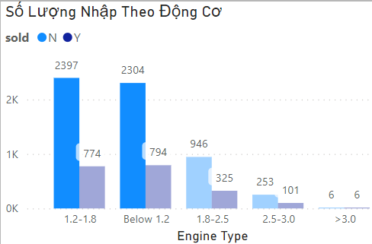
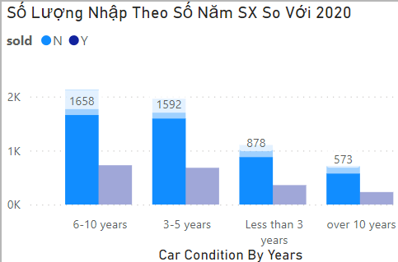
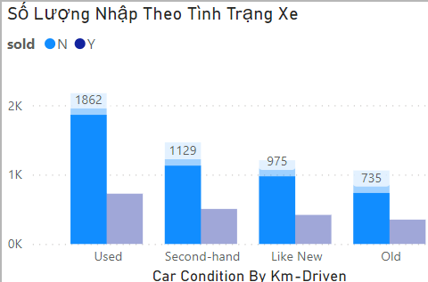
Số lượng xe có động cơ dưới 1.8 tồn kho rất lớn lên đến 4701 chiếc – chiếm 80% lượng xe tồn kho | Đội ngũ bán hàng nhấn mạnh vào đặc điểm bán hàng: Tiết kiệm nhiên liệu – Chi phí bảo trì thấp
Số lượng xe có tuổi đời từ 3 năm trở đi chiếm số lượng nhiều áp đảo lên đến 3823 chiếc | Đội ngũ kỹ thuật kiểm tra máy móc, đại tu động cơ, tân trang ngoại thất để cấp chứng chỉ cho xe cũ là Re-certifified để tăng tuổi đời xe và độ tin cậy khi bán cho khách hàng
Số lượng xe đã sử dụng vượt quá 30k km chiếm 3726 chiếc. Like New:< 30k km – Used: 30-70k km Second-hand: 70-120k km – Old:>120k | Đội ngũ hậu mãi đưa ra chính sách miễn phí bảo trì trong vòng 12 tháng so với loại xe USED, 18 tháng với Second-hand và 24 tháng với OLD

Slide 30

Tổng Kết & Đưa Ra Đề Xuất

Slide 31
Xử Lý Vấn Đề Xe Tồn – Hiện Tại
Đối với xe có động cơ dưới 1.8 nhấn mạnh vào đặc điểm bán hàng: Tiết kiệm nhiên liệu – Chi phí bảo trì thấp
Thực hiện Re-certifified để tăng tuổi đời xe và độ tin cậy khi bán cho khách hàng
Đưa ra chính sách miễn phí bảo trì trong vòng 12 tháng so với loại xe USED, 18 tháng với Second-hand và 24 tháng với OLD
Đưa ra chính sách ưu đãi bán hàng cho doanh nghiệp kinh doanh Taxi để bán những xe động cơ dưới 1.8.

Slide 32
Đề Xuất Kinh Doanh – Tương Lai
Tìm nguồn xe nhập tại các thành phố: New York, Los Angeles, Seattle, Chicago, Boston, Washington
Chỉ nhập hàng từ Trusted Dealer, nếu thiếu xe thì có thể cân nhắc tới Dealer. Không nhập xe Test Drive
Hạn chế nhập xe giá rẻ dưới 15k USD, thay vào đó tập trung nhập xe từ 30k USD với số tuổi đời xe thấp hơn 3 năm
Không nhập các hãng xe chưa bán được sản phẩm nào: Isuzu, Ambassador, Ashok, Opel
Không nhập các hãng xe bán chậm: Skoda, Fiat
Phân Khúc Giá (USD) | Thương Hiệu Xe
<15k | Mahindra, Nissan, Honda
15k-30k | Toyota, Huyndai, Tata
30k-50k | Mercedes, Audi, Volvo
>50k | BMW, Lexus, Toyota

Slide 33

References
Source | Link
Dataset | https://www.kaggle.com/datasets/shubham1kumar/usedcar-data
Python | https://drive.google.com/drive/folders/1RYZfijSuHxALm_1_SbX6PEallgdeI1ZW
Power BI | https://drive.google.com/drive/folders/1RYZfijSuHxALm_1_SbX6PEallgdeI1ZW

